Slide 1
Межрегиональная научно-практическая конференция
«Обновление содержания дошкольного образования
в условиях реализации ФГОС»
Веревочный парк: современная здоровье сберегающая практика
(для детей 4-6 лет)
Палкина Татьяна Юрьевна,
воспитатель бюджетного дошкольного
образовательного учреждения
Сокольского муниципального района
«Детский сад общеразвивающего вида № 10»
2021 год

Slide 2
Проблема
Сохранение и укрепление здоровья детей, полноценное развитие их организма
Формирование фундамента физического и психического здоровья ребенка
Создание условий для развития двигательной активности, физических качеств, познавательной инициативы в интересном, привлекательном формате

Slide 3
Веревочный парк
Другие названия:
канатный парк (ropepark),
парк приключений (adventurepark),
тайпарк (от англ. tie – верёвочныйузел)
Веревочный парк– это спортивная площадка и аттракцион одновременно.
Веревочный парк – это игры, эмоции, движение, настроение.

Slide 4
Задачи:
Создать условия для обогащения развивающей предметно-пространственной среды участка и группового помещения для организации и проведения двигательной деятельности детей, развития у них физических качеств: ловкости, гибкости, координации, быстроты.
Способствовать повышению заинтересованности родителей (законных представителей) в организации и проведении с детьми совместной двигательно-игровой и досуговой деятельности.
Содействовать вовлечению пап в образовательный процесс через проведение совместной деятельности по физкультуре.
Развивать инициативу, навыки сотрудничества детей, педагогов и родителей.
Расширять представления родителей о формах активного семейного досуга.
Развивать у детей навыки партнерской деятельности и сотрудничества, умения взаимодействовать друг с другом.

Slide 5
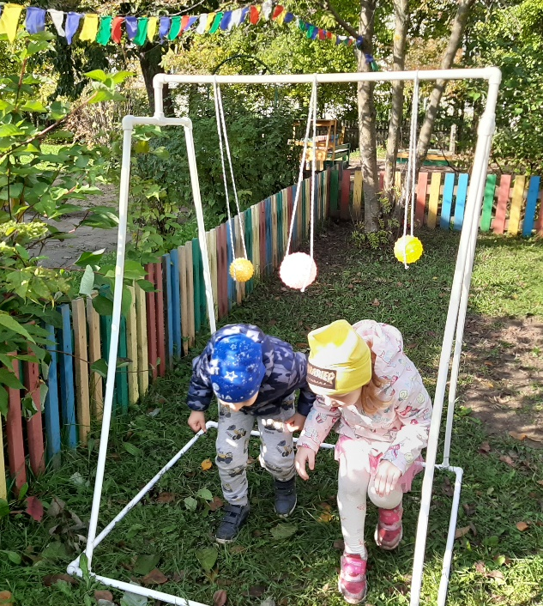
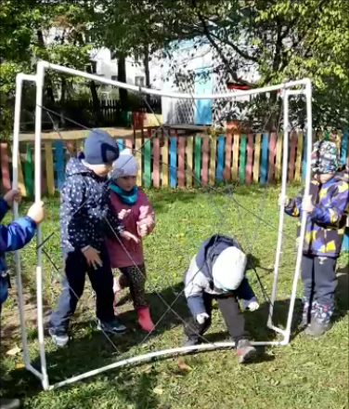
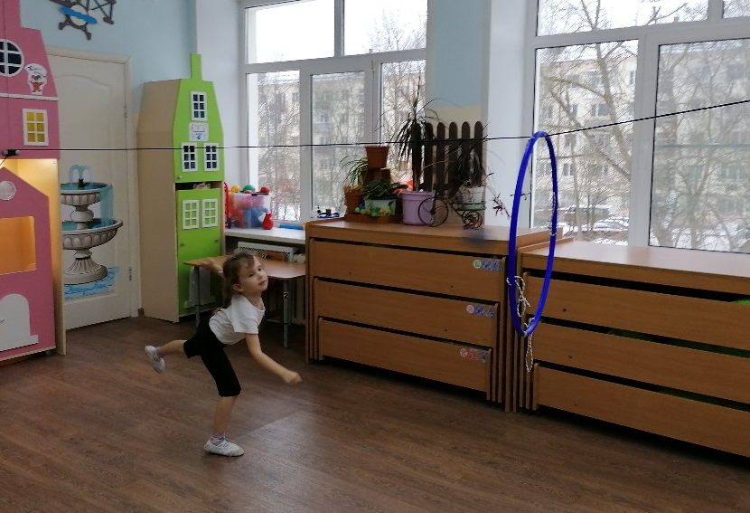
Пособия веревочного парка

Slide 6
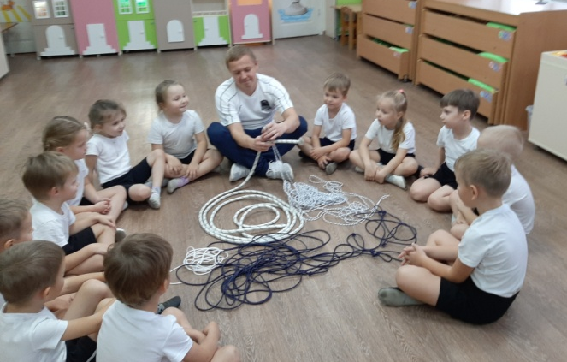
Этапы:
1. Рождение задумки, коллективное придумывание маршрута.
2. Моделирование двигательного маршрута в сотрудничестве со взрослым.
3. Освоение детьми двигательного маршрута в сотрудничестве со взрослым, в дальнейшем самостоятельно.

Slide 7
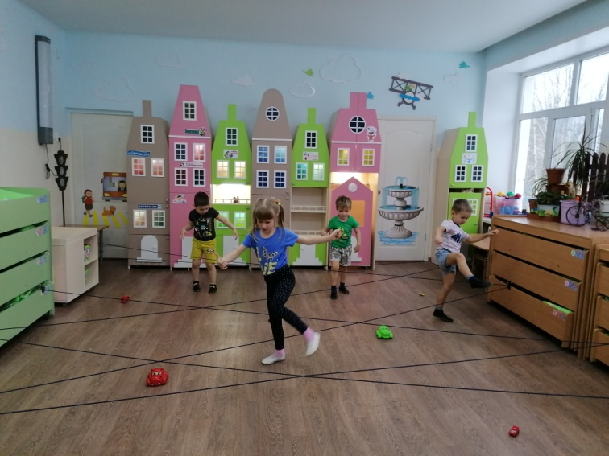
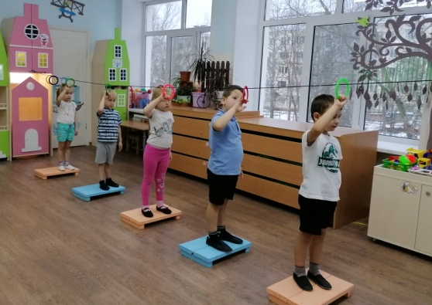
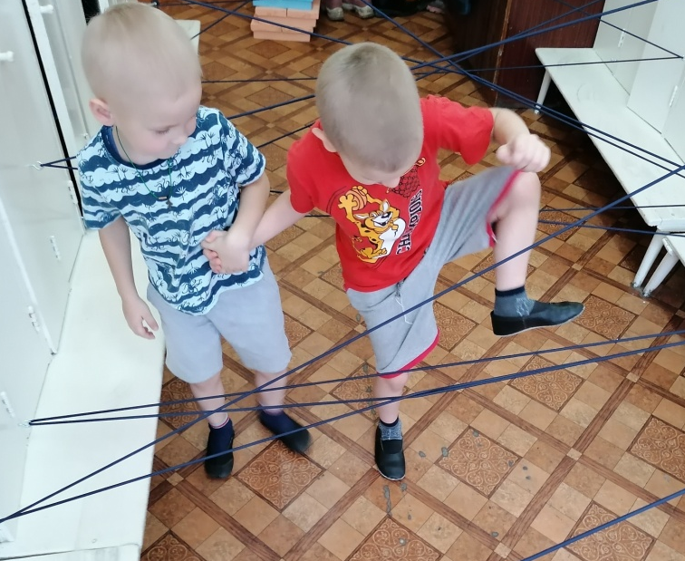
Двигательные задания

Slide 8
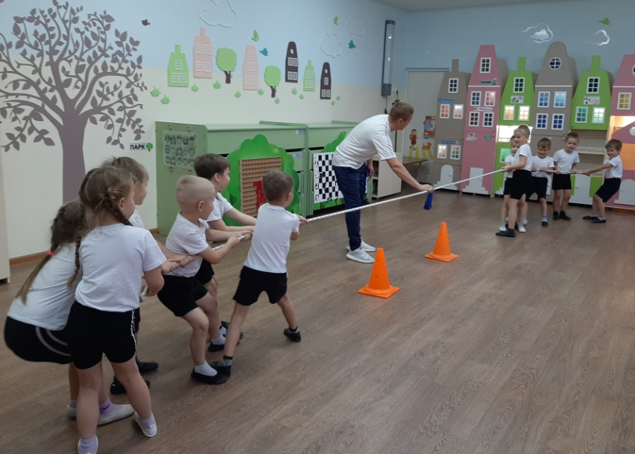
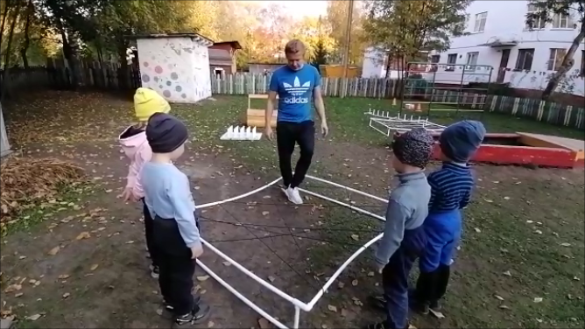

Slide 9
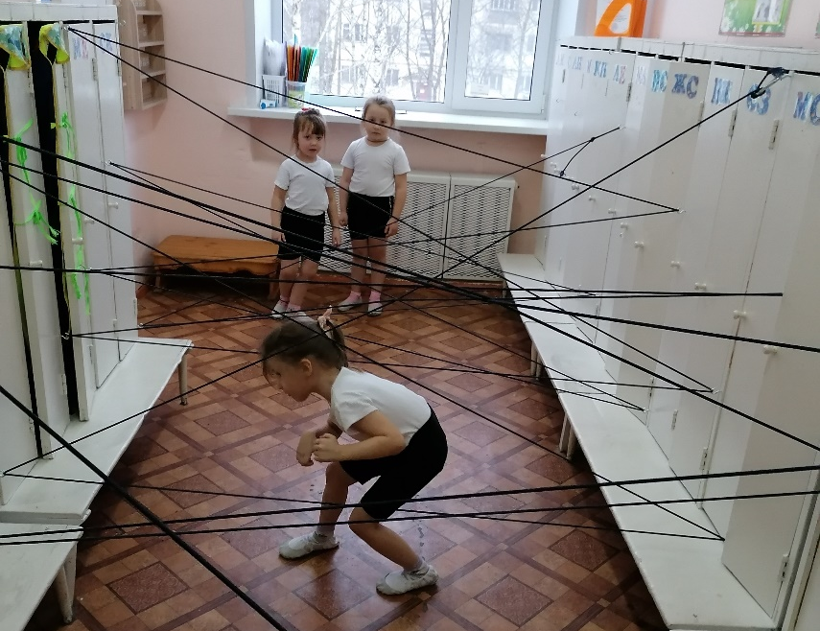
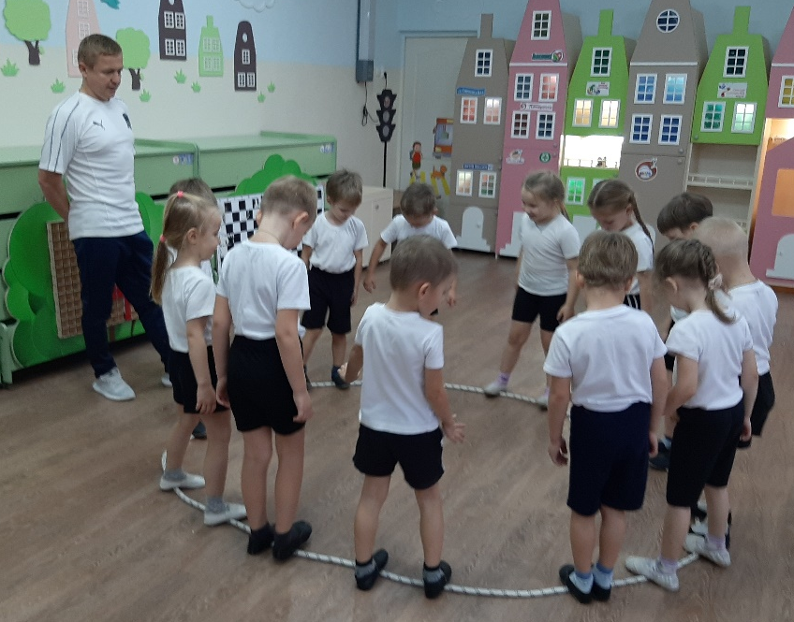

Slide 10
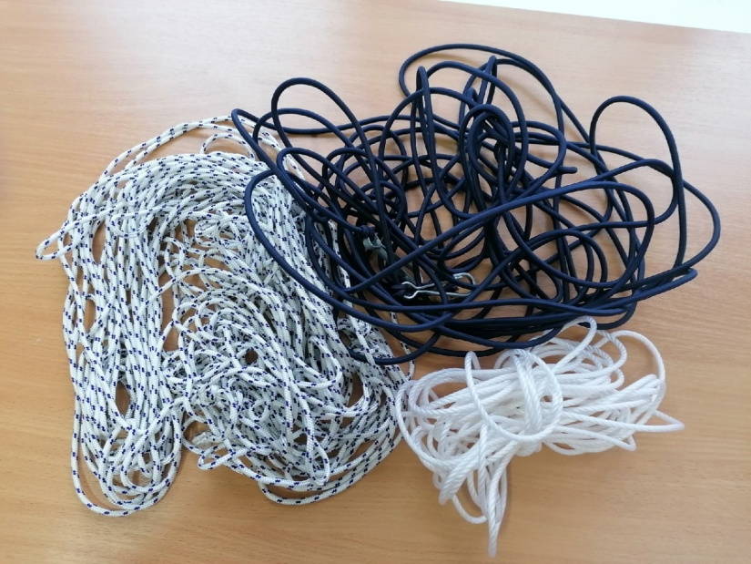
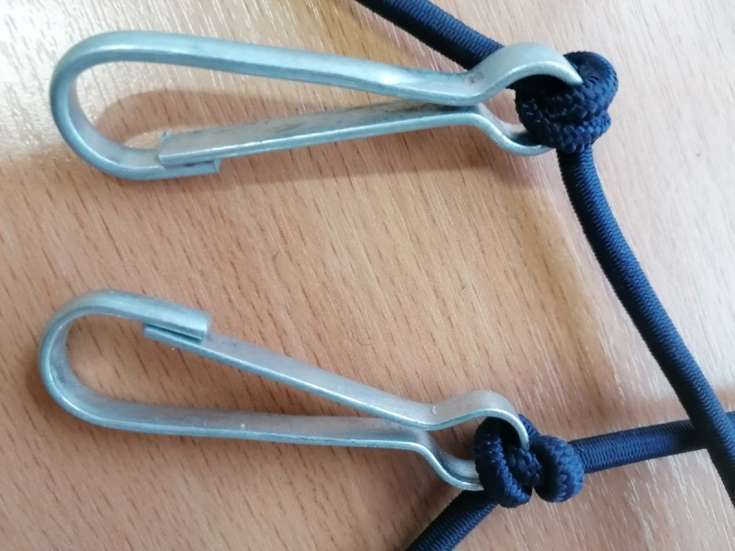
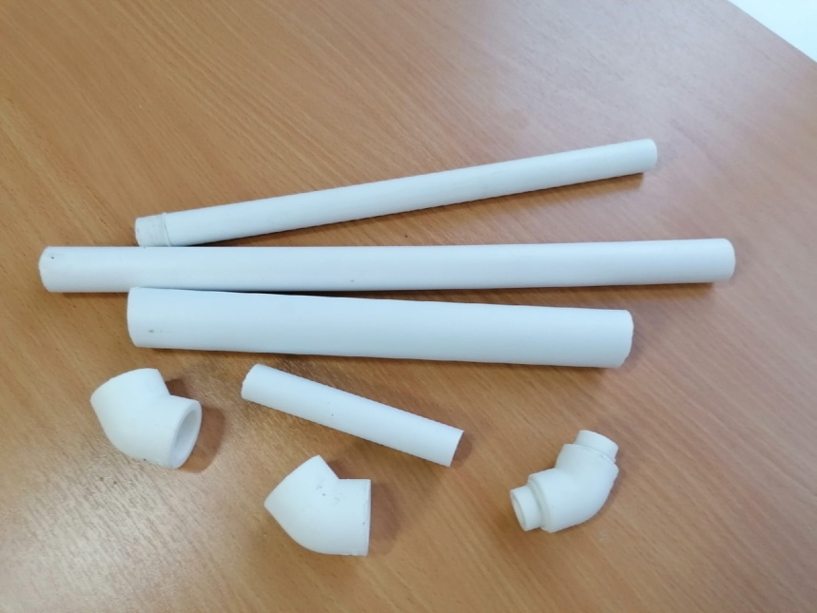
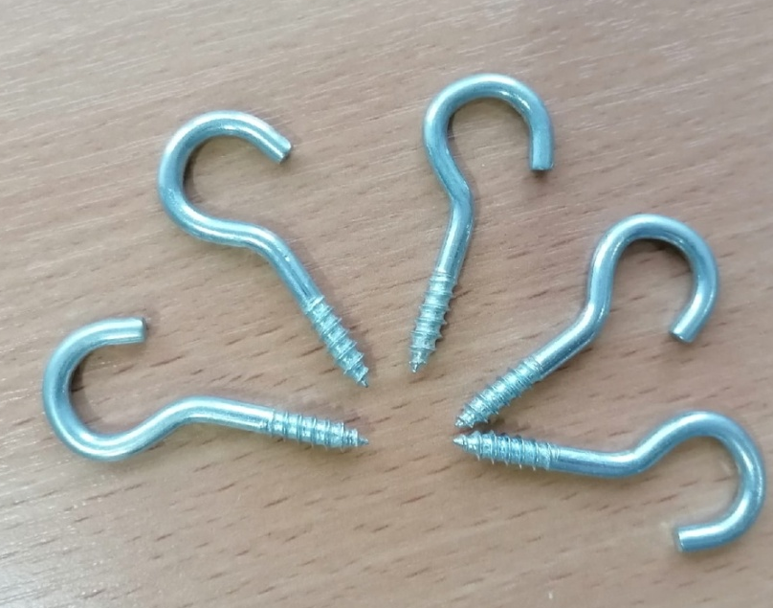
Материалы

Slide 11
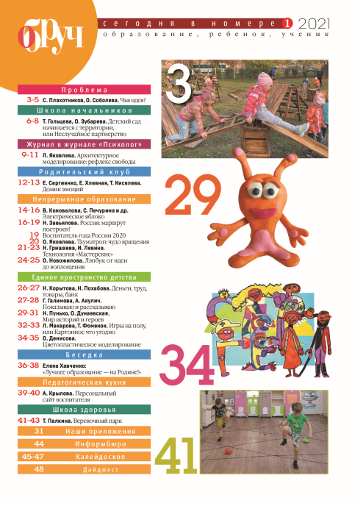
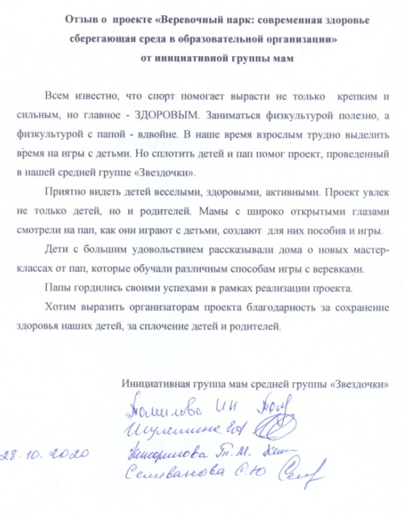
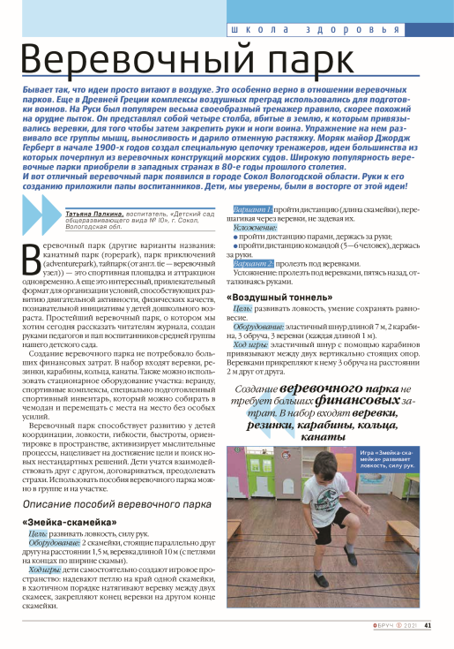
Результаты

Slide 12
Наши контакты:
БДОУ СМР «Детский сад № 10»
162134, Вологодская область, г. Сокол, ул. Советская, д. 114-А
Телефон: 8-817-33-3-10-03
E-mail: sokolsad10@yandex.ru
Сайт: http://d19111.edu35.ru

